Slide 1

«СПОРТИВНЫЙ ДВИЖ»
инициативный проект
«СПОРТИВНЫЙ ДВИЖ»
инициативный проект
Инициаторы проекта:
Наталья Борисовна Романова
Андрей Леонидович Салтыков
Александр Сергеевич Страхов
Срок реализации проекта:
декабрь 2023 г.

Slide 2

Территория реализации проекта | лыжная база МАУ СШ Советского района с местом дислокации в г.п. Пионерский
Цель: | 1. Создание условий для улучшения качества тренировочного процесса спортсменов спортивной школы Советского района с местом дислокации в г.п. Пионерский в межсезонный период. 2. Популяризация здорового образа жизни.
Задачи инициативного проекта: | 1. Увеличить количество систематически занимающихся физической культурой и спортом. 2. Создать новую спортивную точку притяжения для любителей здорового образа жизни. 3. Повысить уровень благоустройства общественных территорий, обеспечить доступность инфраструктуры в городском поселении Пионерский.
Итог: | 1. Замена светодиодных светильников (30 шт.). 2. Установка автономного столба освещения на солнечных батареях. 3. Установка 2х скамеек с подогревом и освещением. 4. Установка деревянной площадки. 5. Установка спортивной площадки Воркаут. 6. Установка навеса для Воркаут.
«СПОРТИВНЫЙ ДВИЖ»
инициативный проект

Slide 3
Описание инициативного проекта (описание проблемы и обоснование её актуальности (остроты), описание предложений по её решению, описание мероприятий по реализации инициативного проекта).
Муниципальное автономное учреждение «Спортивная школа Советского района» реализует программы спортивной подготовки в семи поселениях Советского района, в том числе в г.п. Пионерский. Отделение лыжных гонок в г.п. Пионерский работает с 1987 года,
в настоящее время лыжными гонками занимается около 100 спортсменов, 3 спортсмена входят в состав сборной ХМАО-Югры по лыжным гонкам, 1 спортсмен входит в состав сборной РФ.
Одной из проблем организации качественного тренировочного процесса является недостаточное количество спортивных площадей, особенно в межсезонный период. Таким образом ежегодно возникают риски невыполнения программы спортивной подготовки по лыжным гонкам в полном объеме, что приводит к снижению уровня подготовки спортсмена к участию в соревновательной деятельности, низкие результаты. Установка спортивного комплекса Воркаут с навесом позволила бы решить данную проблему.
Реализация проекта позволит расширить материальную
базу МАУ СШ Советского района, обеспечить непрерывность
тренировочного процесса, улучшить физическую подготовку
спортсменов, привлечь большее количество жителей к занятиям спортом,
увеличит интерес со стороны детей и подростков,
а также увеличит количество желающих заниматься лыжным спортом.
«СПОРТИВНЫЙ ДВИЖ»
инициативный проект

Slide 4
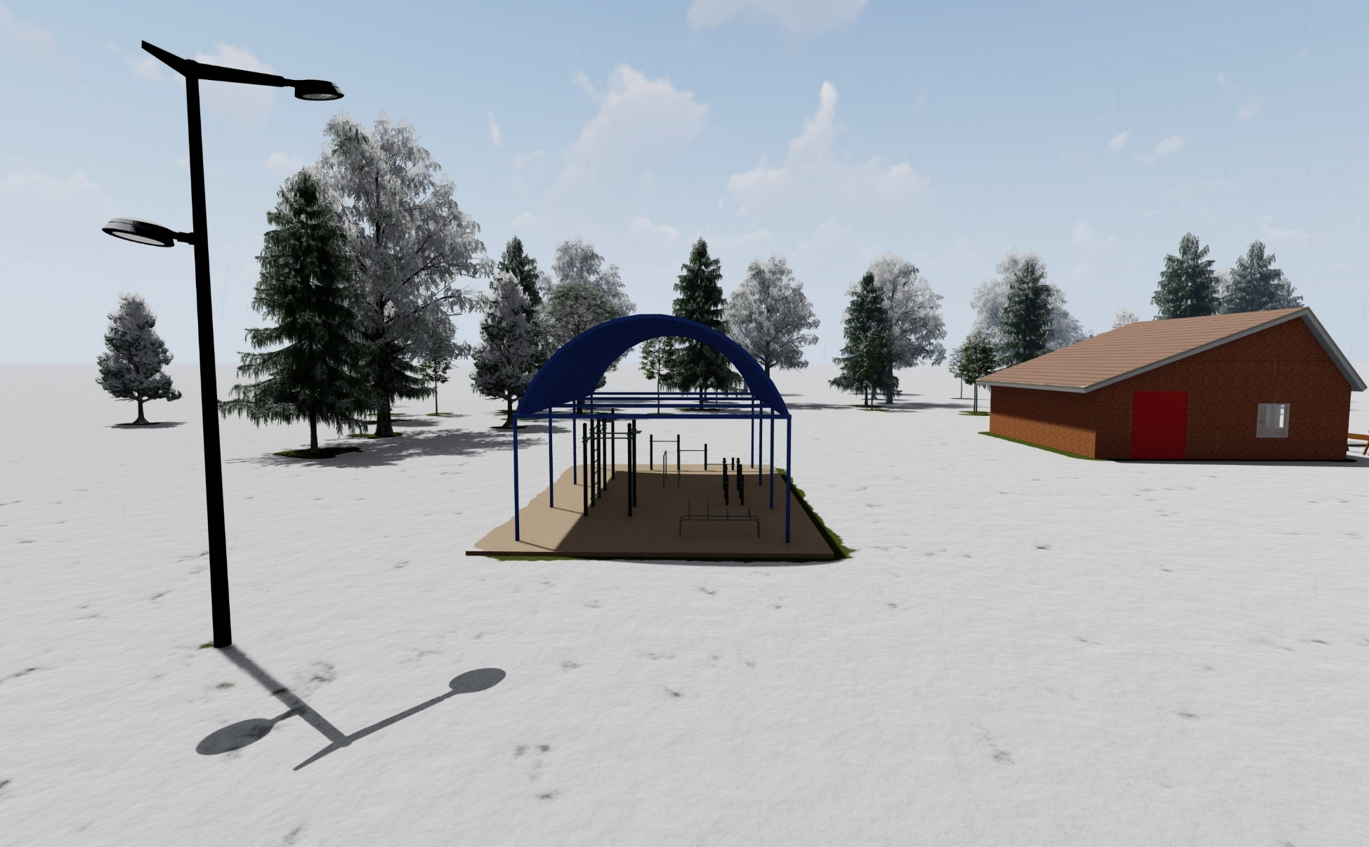
Ожидаемые результаты от реализации инициативного проекта:
1. Замена светодиодных светильников.
2. Установка автономного столба освещения на солнечных батареях.
«СПОРТИВНЫЙ ДВИЖ»
инициативный проект

Slide 5
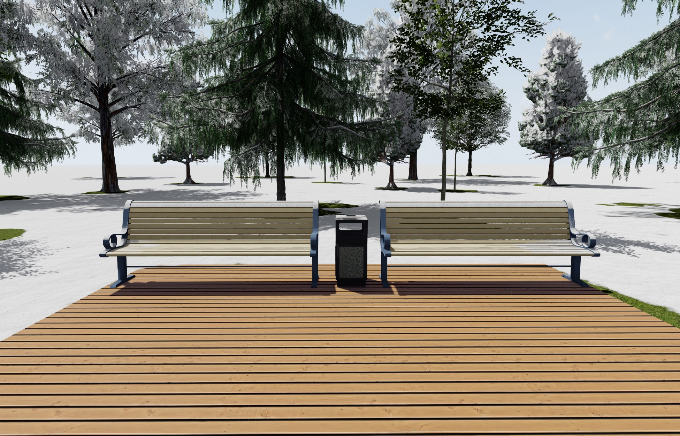
Ожидаемые результаты от реализации инициативного проекта:
3. Установка 2-х скамеек с подогревом и освещением.
«СПОРТИВНЫЙ ДВИЖ»
инициативный проект

Slide 6
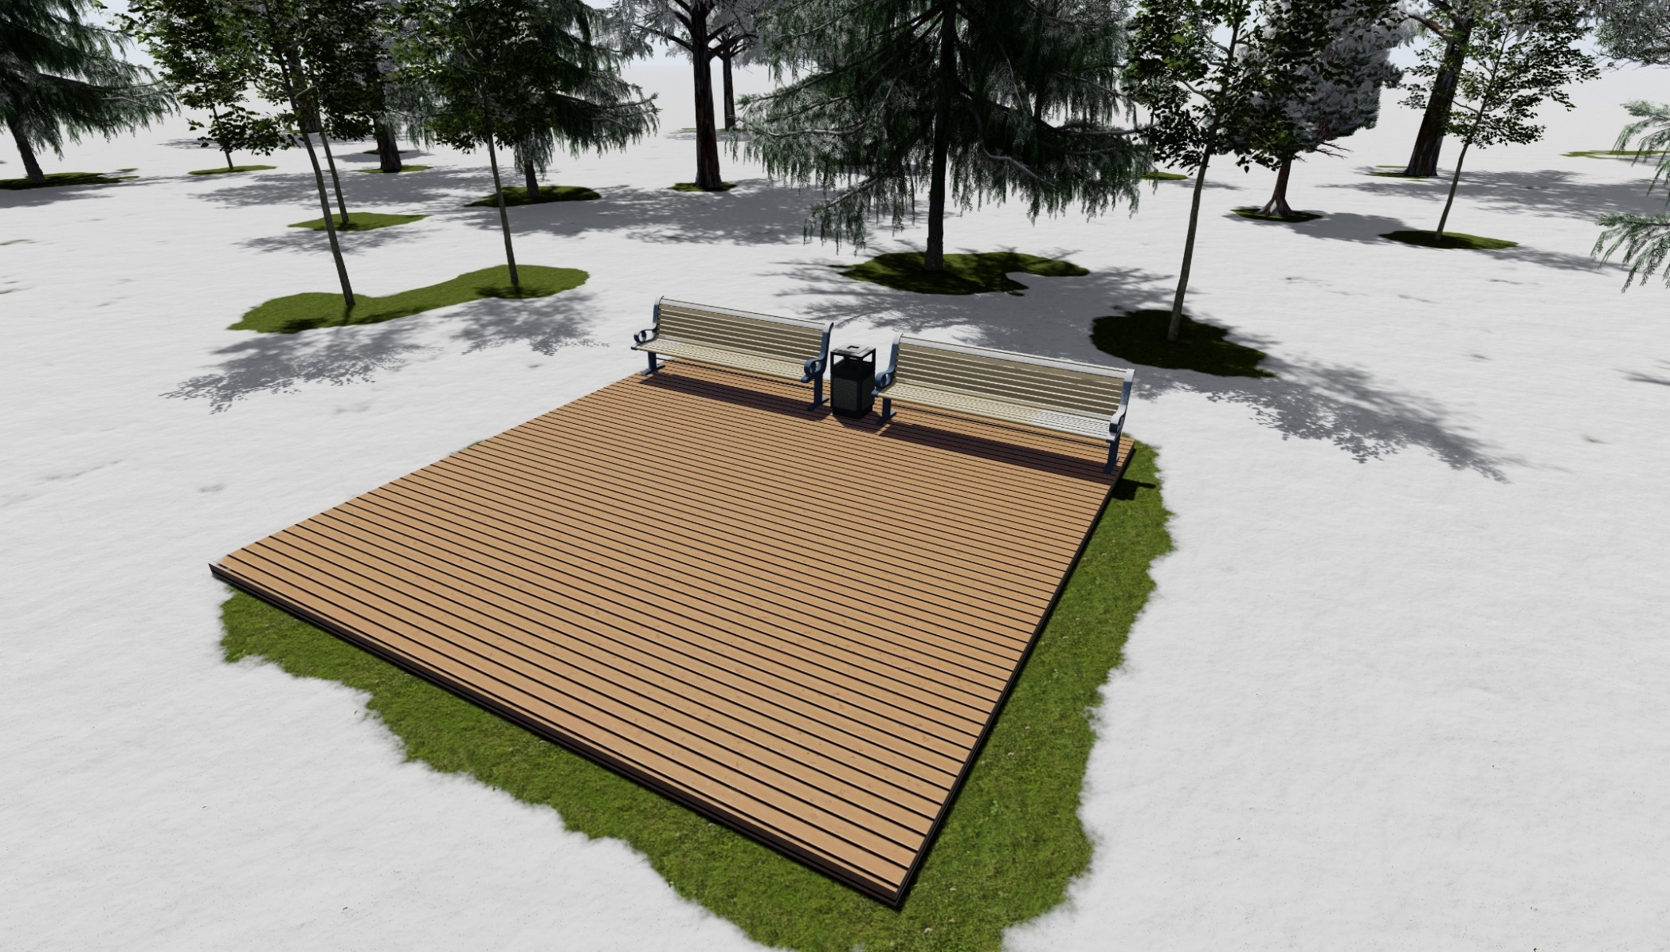
Ожидаемые результаты от реализации инициативного проекта:
4. Установка деревянной площадки.
«СПОРТИВНЫЙ ДВИЖ»
инициативный проект

Slide 7
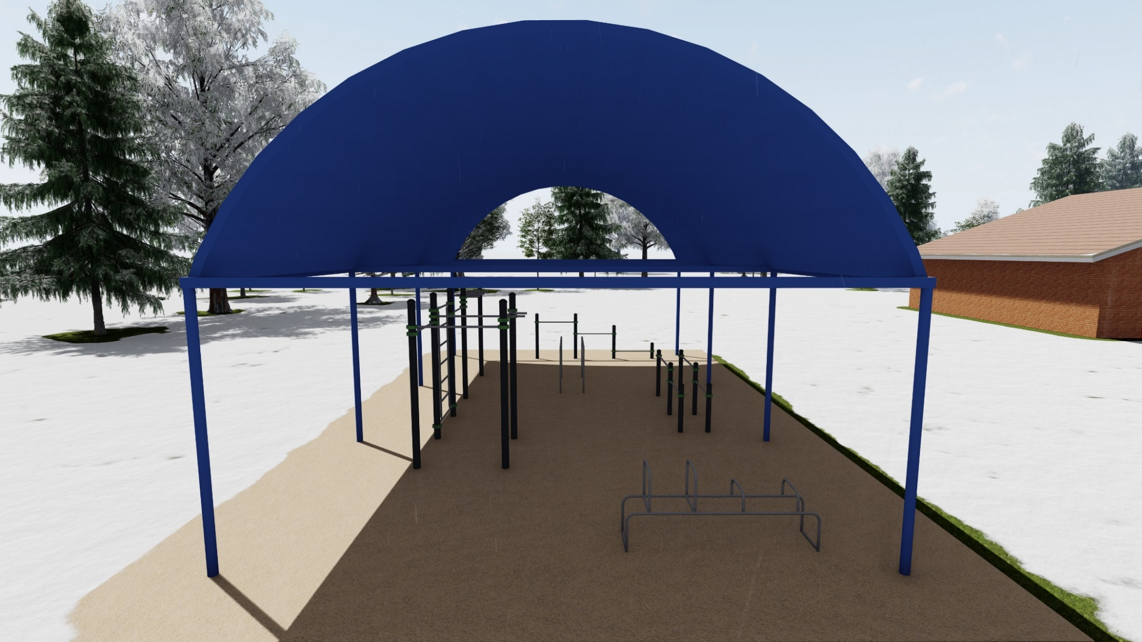
Ожидаемые результаты от реализации инициативного проекта:
5. Установка спортивной площадки Воркаут.
«СПОРТИВНЫЙ ДВИЖ»
инициативный проект

Slide 8
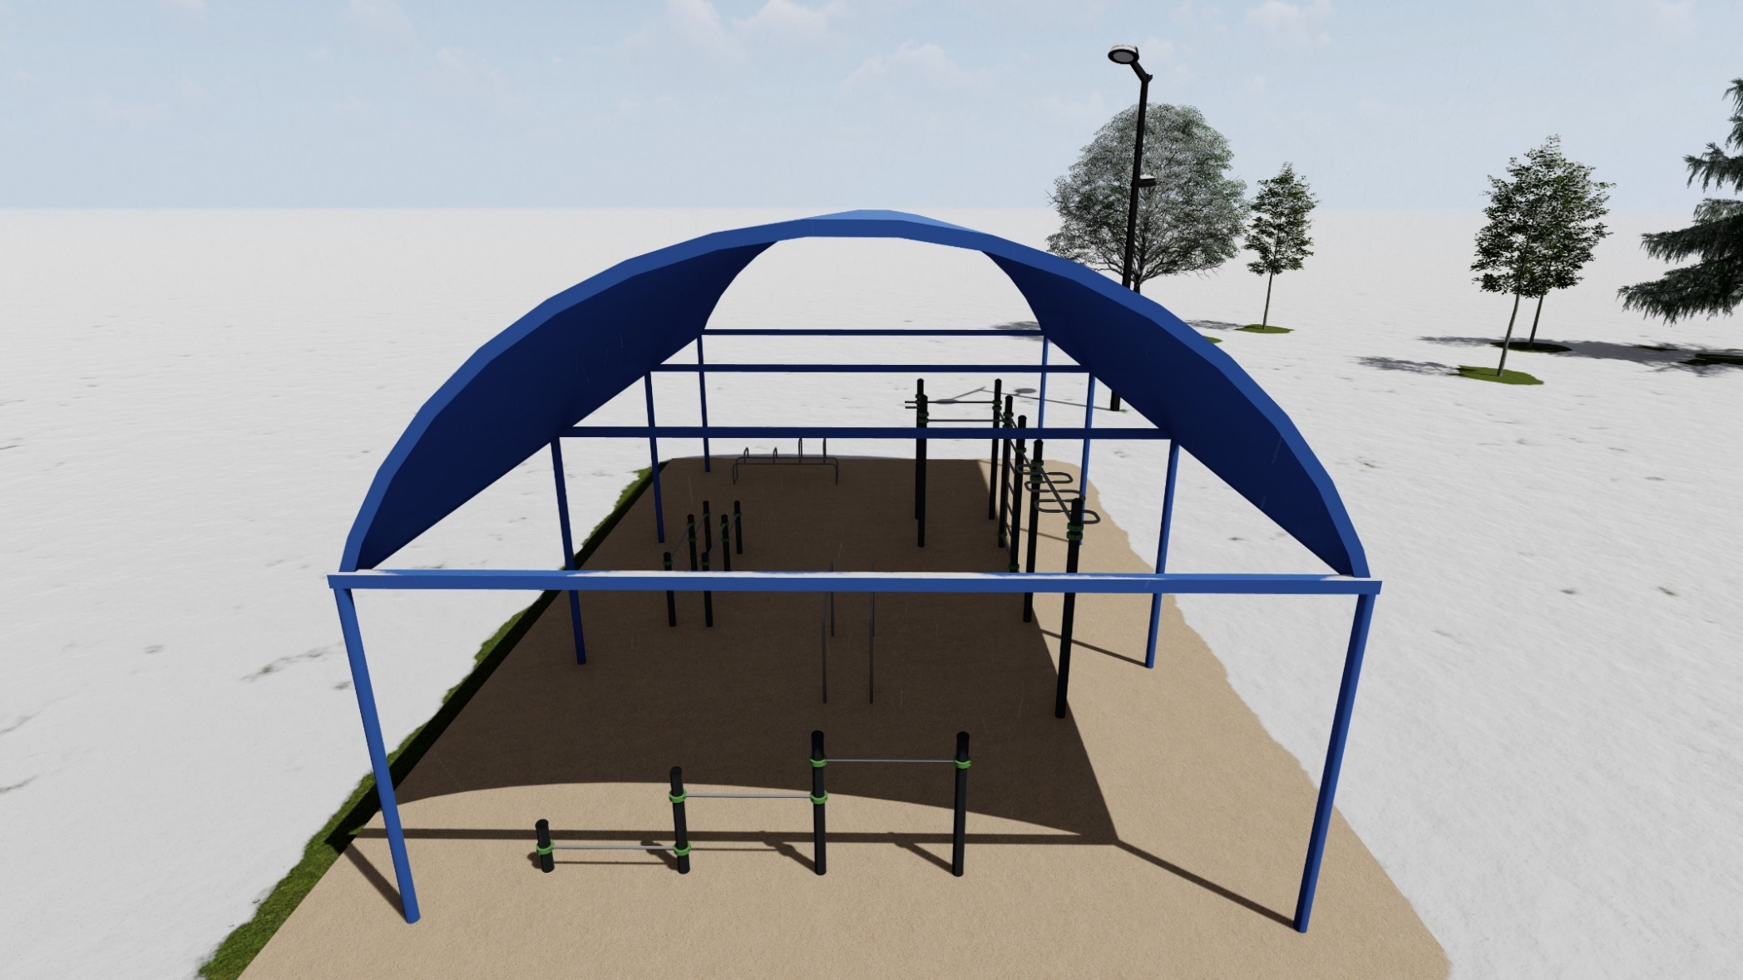
Ожидаемые результаты от реализации инициативного проекта:
5. Установка навеса для Воркаут.
«СПОРТИВНЫЙ ДВИЖ»
инициативный проект

Slide 9
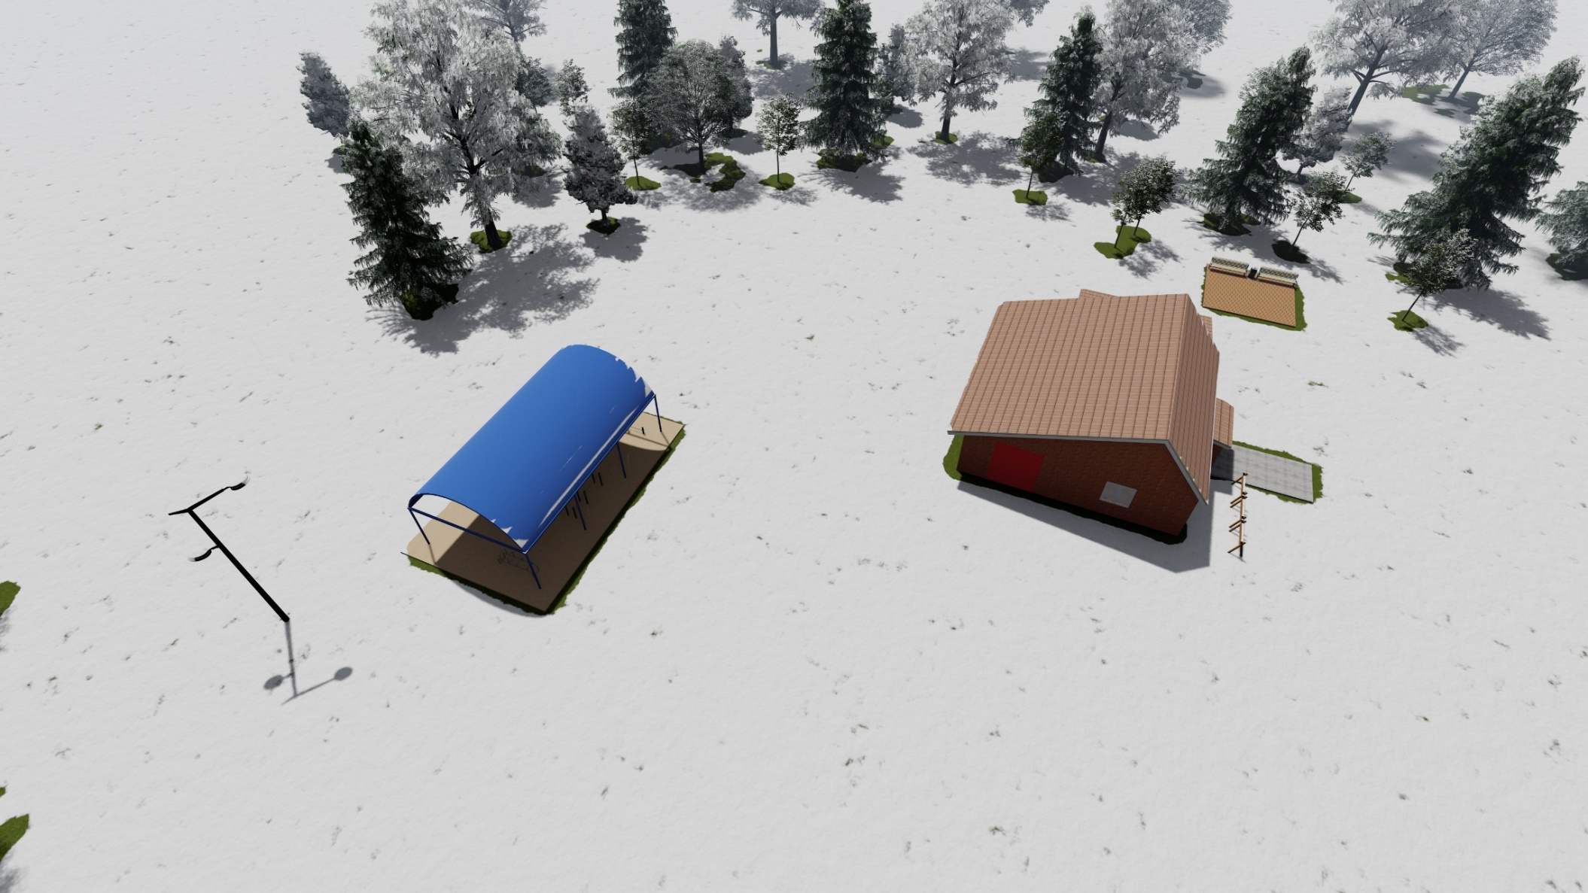
Ожидаемые результаты от реализации инициативного проекта.
«СПОРТИВНЫЙ ДВИЖ»
инициативный проект

Slide 10
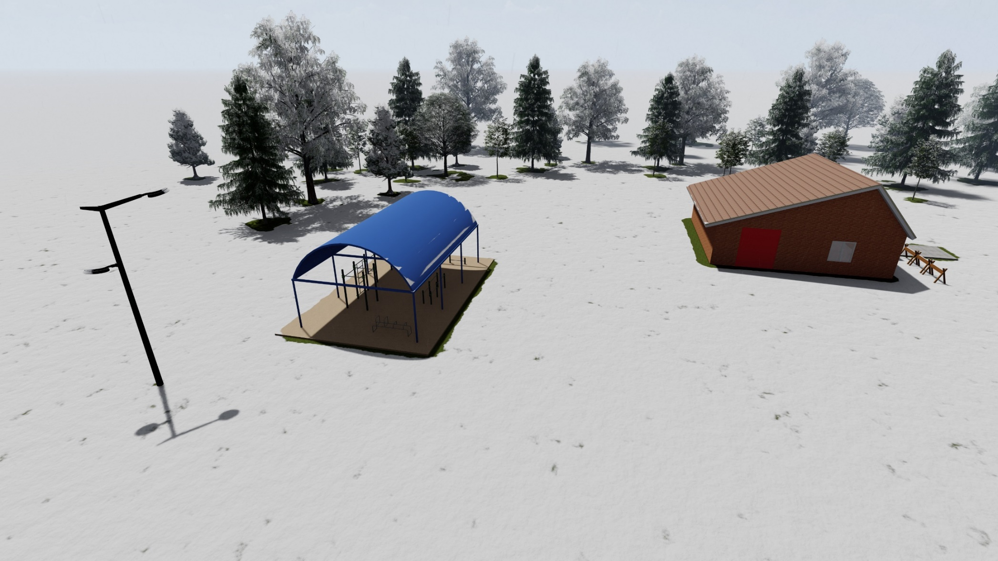
Ожидаемые результаты от реализации инициативного проекта.
«СПОРТИВНЫЙ ДВИЖ»
инициативный проект

Slide 11

Дальнейшее развитие проекта. Благополучатели.
инициативный проект
Территория лыжной базы используется для проведения физкультурно-спортивных мероприятий, праздников, соревнований для разных категорий населения как в зимний, так и в межсезонный период. Для желающих отдохнуть после прогулки на лыжах предусмотрена установка лавочек с подогревом.
Реализация проекта позволит расширить материальную базу, обеспечить непрерывность тренировочного процесса, улучшить физическую подготовку спортсменов, привлечь большее количество жителей к занятиям спортом, увеличит интерес со стороны детей и подростков, а также увеличит количество желающих заниматься лыжным спортом.
В мероприятия проекта будут вовлечены
не менее 800 человек г.п. Пионерский
и ближних поселков.

